Slide 1

Федеральное государственное бюджетное образовательное учреждение высшего образования «Московский государственный технический университет имени Н.Э. Баумана (национальный исследовательский университет)» (МГТУ им. Н.Э. Баумана)
Разработка базы данных и приложения для онлайн-мониторинга состояния
трасс и загруженности подъемников горнолыжного курорта.
Студент: Зайцева Алена Андреевна ИУ7-62Б
Научный руководитель: Гаврилова Юлия Михайловна

Slide 2
Цели и задачи
Цель – разработка базы данных для онлайн-мониторинга состояния трасс и подъемников горнолыжного курорта.
Задачи:
проанализировать существующие решения;
формализовать задачу и данные;
проанализировать способы хранения данных и системы управления базами данных;
выбрать наиболее подходящие для задачи тип БД и СУБД;
спроектировать и разработать базу данных;
реализовать программное обеспечение для доступа к данным посредством REST API;
провести исследование зависимости времени обработки данных от их объема и от распределения вычислений между базой данных и приложением.
‹#›

Slide 3
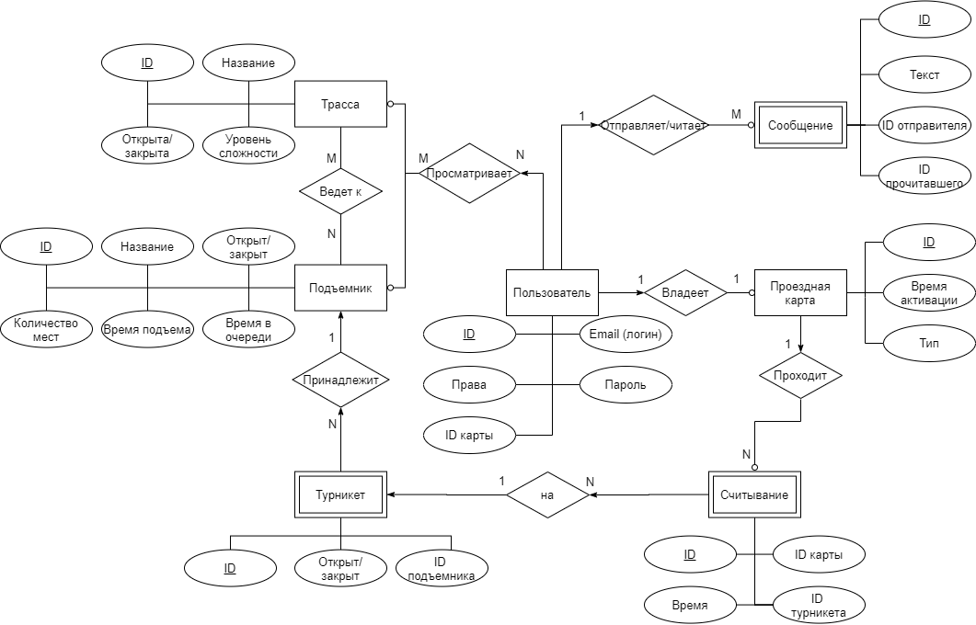
Формализация данных

Slide 4
Типы пользователей
неавторизованный пользователь;
авторизованный пользователь;
сотрудник лыжного патруля;
администратор.

Slide 5
Классификация БД по месту хранения информации
Достоинства одного класса БД являются недостатками другого.
Класс БД | Достоинства
Традиционные: на устройствах постоянного хранения | Энергонезависимость, надежность хранения данных, размер не ограничен объемом оперативной памяти.
Резидентные (in-memory): в оперативной памяти | Меньшее время обработки данных, более высокая пропускная способность.
Для решения поставленной задачи был выбран класс резидентных БД

Slide 6
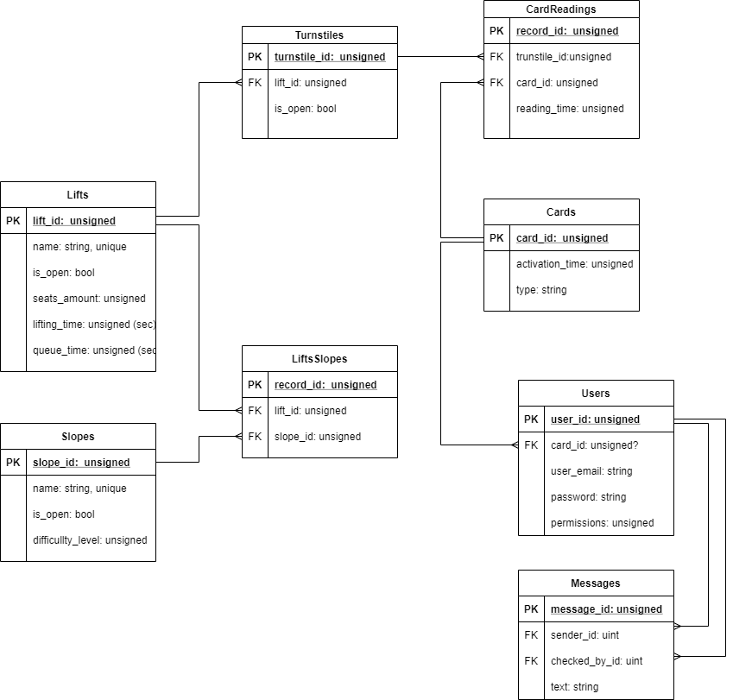
Диаграмма БД

Slide 7
Выбор in-memory СУБД
Название | Поддержка строк и целых чисел | Вторичные индексы; триггеры или хранимые процедуры | Репликация данных
Memcached | - | - | -
Redis | + | - | +
Tarantool | + | + | +

Slide 8
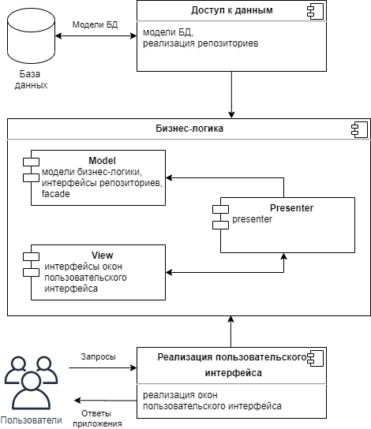




Архитектура приложения и стек технологий

Slide 9
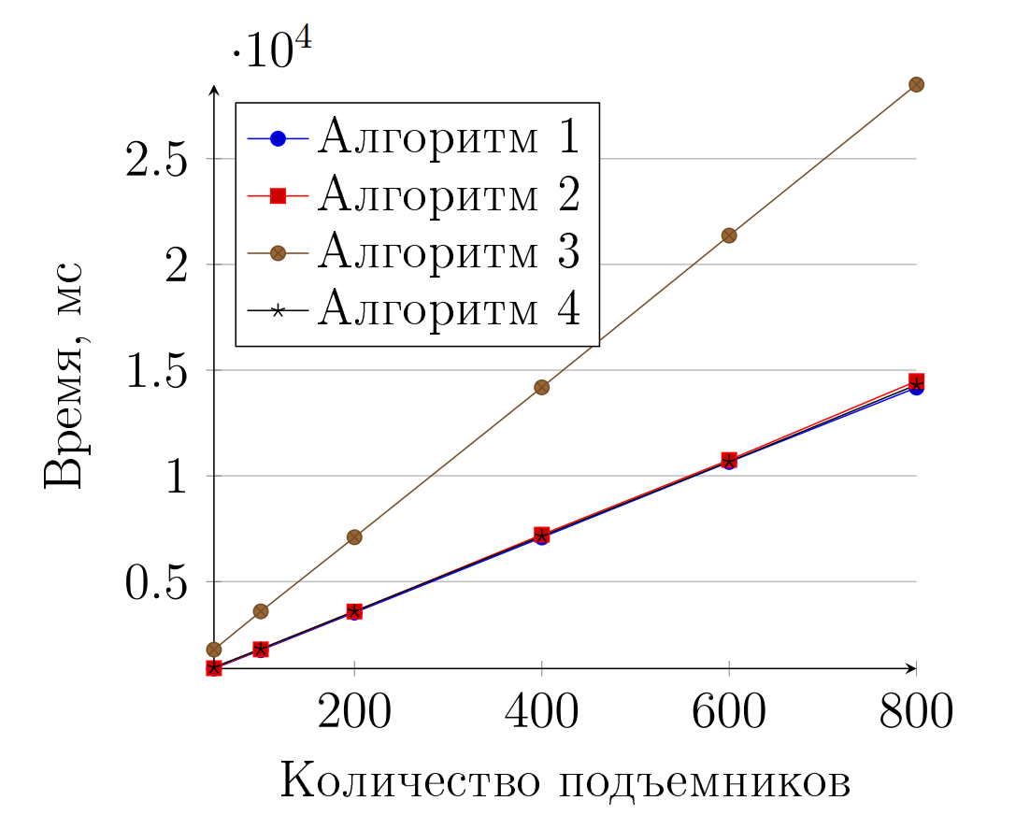
Сравнение времени обновления длительности ожидания в очередях к подъемникам
В эксперименте сравнивается время обновления длительности ожидания в очередях к подъемникам в зависимости от:
их количества: 50, 100, 200, 400, 600, 800;
используемого алгоритма: пронумерованы в порядке убывания объема вычислений, производимых на стороне БД.
Время посчитано как среднее арифметическое 50 замеров.

Slide 10
Заключение
Цель курсовой работы достигнута, все поставленные задачи решены:
разработана базы данных для онлайн-мониторинга состояния трасс и подъемников горнолыжного курорта;
разработано программное обеспечение для доступа к данным;
проведено исследование зависимости времени обработки данных от их объема и от распределения вычислений между базой данных и приложением.
Возможное дальнейшее развитие:
использование данных с видеокамер;
добавление информации о погодных условиях.
‹#›

